Slide 1
BRANDED WORLD: LA PERVASIVITA’ DELLA MARCA
UNITE

Slide 2
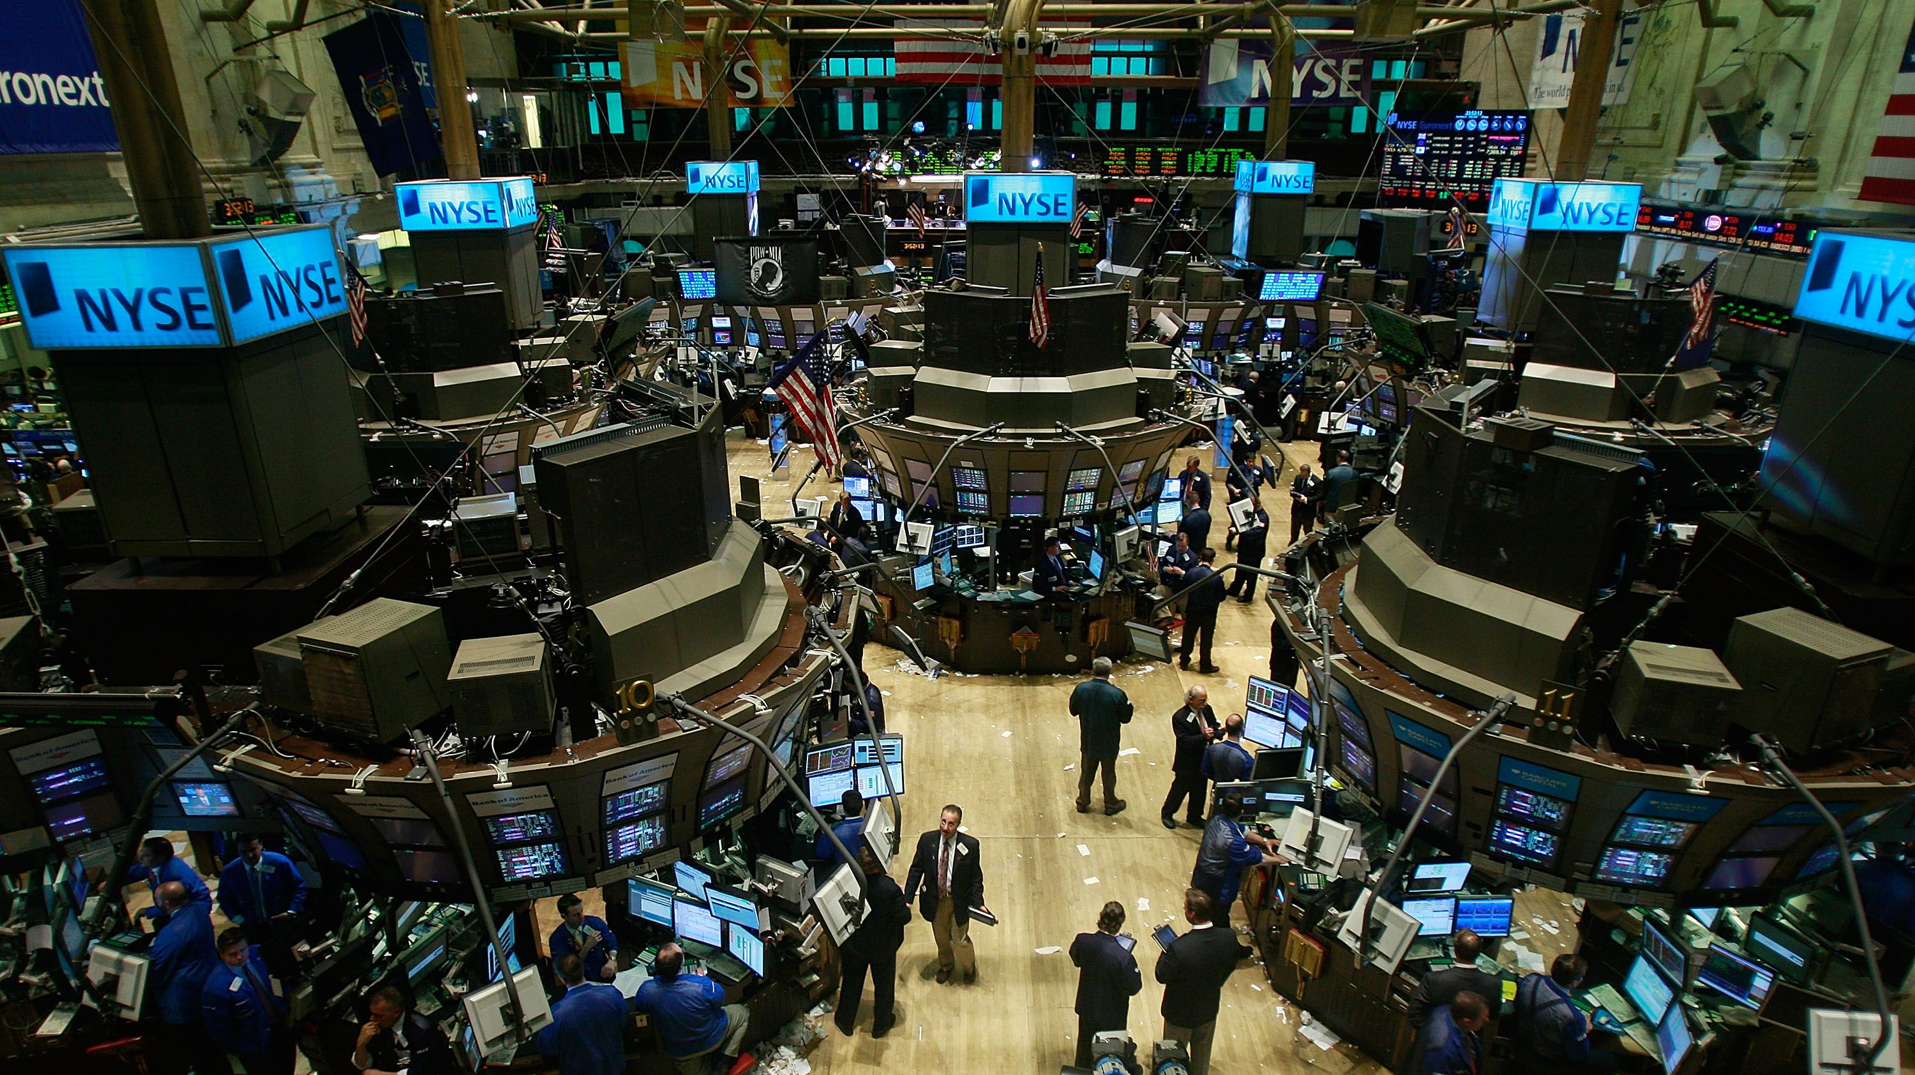
In relazione a questo primo ambito di applicazione della marca, è utile distinguere tra mercati di consumo (business to consumer) e mercati industriali (business to business), servizi, insegne commerciali, industria del lusso e dello sport, business digitali. - Consumer brand vs business to business brand - service brand - retail e store brand - luxury brand - sport brand - digital brand
MARCHE CONNESSE A PRODOTTI, SERVIZI E INDUSTRY

Slide 3
Il potere della marca consiste nel creare consapevolezza intorno al luogo e nel renderlo desiderabile. L'aumentata mobilità sia delle persone sia delle imprese ha contribuito allo sviluppo di questa tipologia di marca, nell'ambito di più ampie strategie di marketing territoriale. - Place brand - nation brand e city brand
MARCHE CONNESSE AI LUOGHI

Slide 4
Anche gli individui, come i beni e i servizi, possono ricorrere a strategie di branding per migliorare le loro opportunità e la loro performance. In quest'ottica, si possono distinguere differenti tipologie di marche connesse alle persone: - Employer brand - celebrity brand - influencer brand
MARCHE CONNESSE ALLE PERSONE

Slide 5
Quello che oggi viene denominato «branded content» corrisponde a quanto in precedenza veniva indicato con «integrated marketing communication». Quest'espressione, ormai, è desueta anche se era in voga un decennio fa. Ma un decennio, nel branding e nel mondo digitale a esso sempre più connesso, è un'eternità. - Branded brand - branded content entertainment
MARCHE CONNESSE A CONTENUTI E COMUNICAZIONE

Slide 6
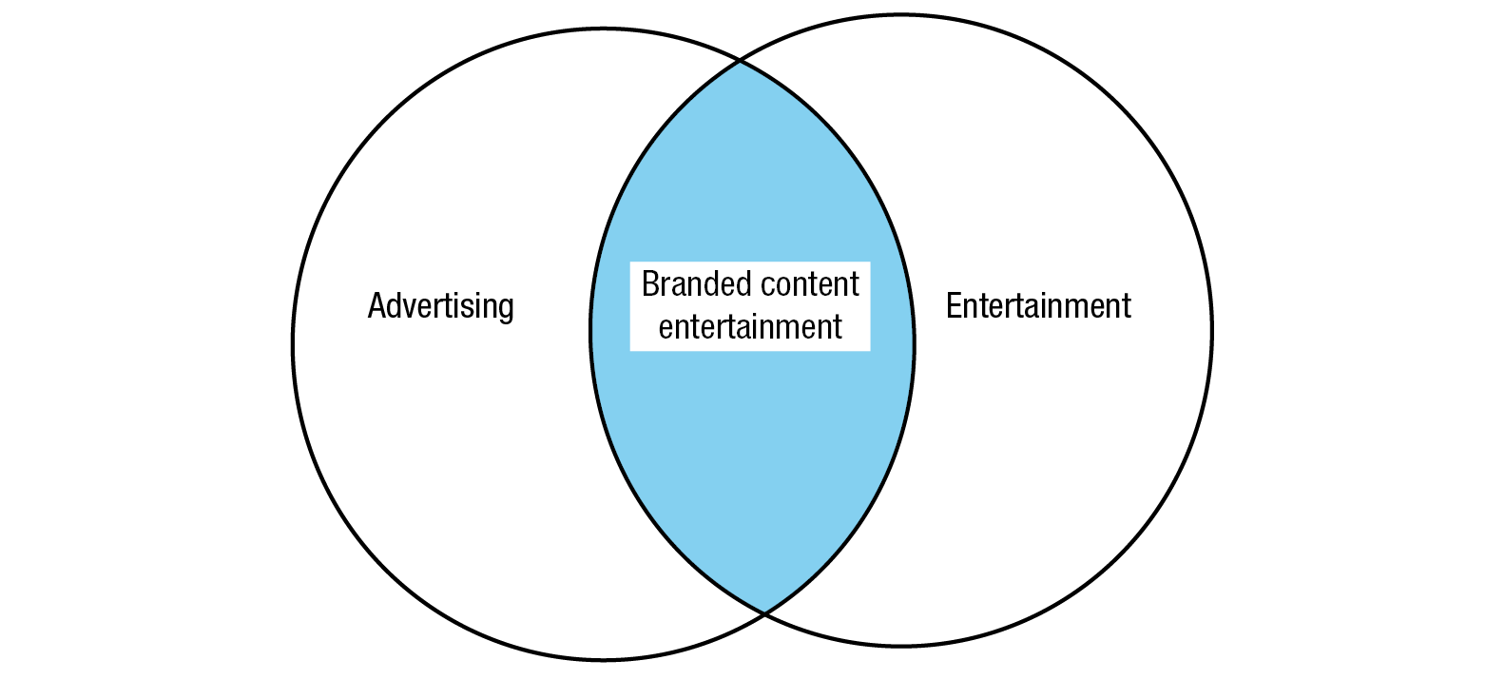

Slide 7
Negli ultimi anni, termini come «platform» ed «ecosystem» hanno trovato crescente diffusione in ambiti diversi. Benché i due termini siano non di rado utilizzati in modo approssimativo, essi vengono impiegati per descrivere particolari contesti nei quali gli artefatti tecnici, tecnologici e digitali risultano centrali per rimodellare e riconfigurare una vasta gamma di attività e relazioni. Branded Platform
MARCHE CONNESSE A PIATTAFORME ED ECOSISTEMI

Slide 8
Le piattaforme vengono così a configurarsi come la base «tecnologica» per le interazioni tra i partecipanti, orchestrando la creazione di valore e impostando, al contempo, le condizioni di governance per la partecipazione.
Queste sanciscono quindi il modo in cui le marche possono effettuare transazioni e interagire con i consumatori.

Slide 9
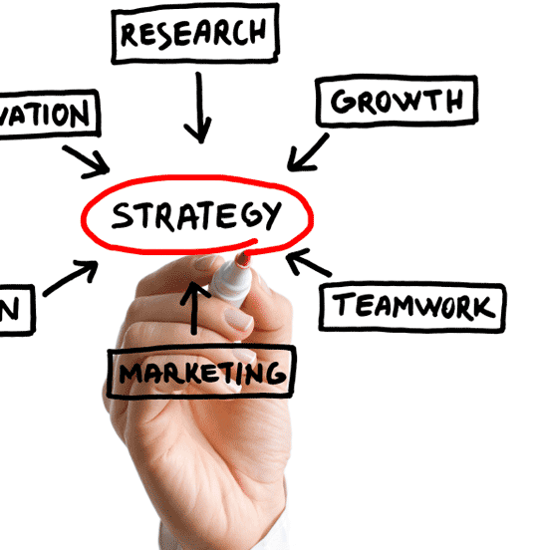
Al crescere della strategicità assunta dalla marca in tutti i comparti economici, anche la sua gestione è divenuta più difficile, soprattutto se si considerano i numerosi cambiamenti che hanno aumentato la complessità dell'attività di brand management e che pongono importanti sfide alle imprese sul piano competitivo, relazionale e tecnologico.

Slide 10
La rivoluzione digitale ha ridefinito la struttura e i meccanismi competitivi di molti settori, ne ha creati di nuovi, ha abbattuto le barriere geografiche e attivato processi di convergenza intersettoriale, dando origine a meta-mercati e a un confronto fra ecosistemi formati da reti di imprese.

Slide 11
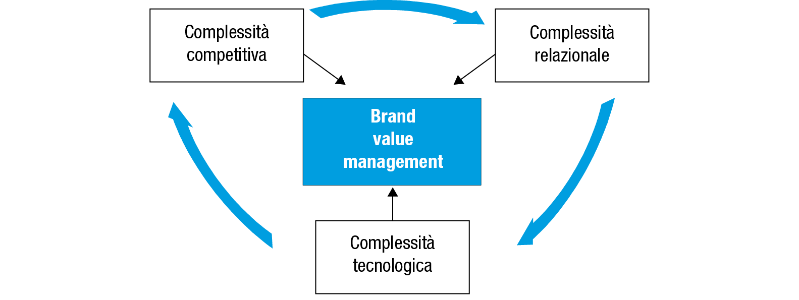

Slide 12
La crescente complessità competitive nasce dunque dalla coesistenza di meccanismi competitivi indiretti, che si affiancano alla tradizionale concorrenza settoriale, quella cioè che ha luogo fra le imprese operanti nel medesimo settore. Questi meccanismi si sostanziano in:

Slide 13
Le tecnologie digitali impongono una trasformazione degli approcci gestionali e delle metriche di business che inevitabilmente coinvolgono le strategie di marca, sul piano sia progettuale sia attuativo.

Slide 14
Gli utenti di un social network sono attori che partecipano a una rete di relazioni che li identifica nei confronti delle marche non più come semplici clienti, ma come stake-holder, cioè portatori di interessi e di valori ben precisi.

